Slide 1
Quality Challenges of Iranian steel market An introduction to IR-MARKING model
Iranian National Standard Association
Iranian Steel Producers Association
Isfahan University of Technology
FEB 2017

Slide 2
کارگاه آموزشی و میزگرد تخصصی چالشهای فراروی بازار فولاد ایران با رونمایی از مدلIR-MARKING سازمان ملی استاندارد ایران انجمن تولیدکنندگان فولاد ایران دانشگاه صنعتی اصفهان-پژوهشکده فولاد بهمن ماه 1395

Slide 3
تاریخچه موضوع وآسیب شناسی وضعیت موجود
با حمایت و همکاری سازمان ملی استاندارد یک تیم فنی-تخصصی متشکل از نمایندگان سازمان ملی استاندارد کشور و انجمن تولیدکنندگان فولاد طی ماههای اخیر از گمرکات و مبادی ورود فولاد به کشور(انزلی و نوشهر،بندر عباس وبندر امام) بازرسی و ممیزی به عمل آوردند و در جریان این بررسی ها روشها و فرآیندهای کنترل کیفیت فولادهای وارداتی در گمرکات و مبادی ورودی کالا به کشور بررسی و ارزیابی گردید . نتیجه بازرسی ها و بررسیها متعاقبا به مقامات و سازمانهای ذیربط ارائه می گردد.

Slide 4
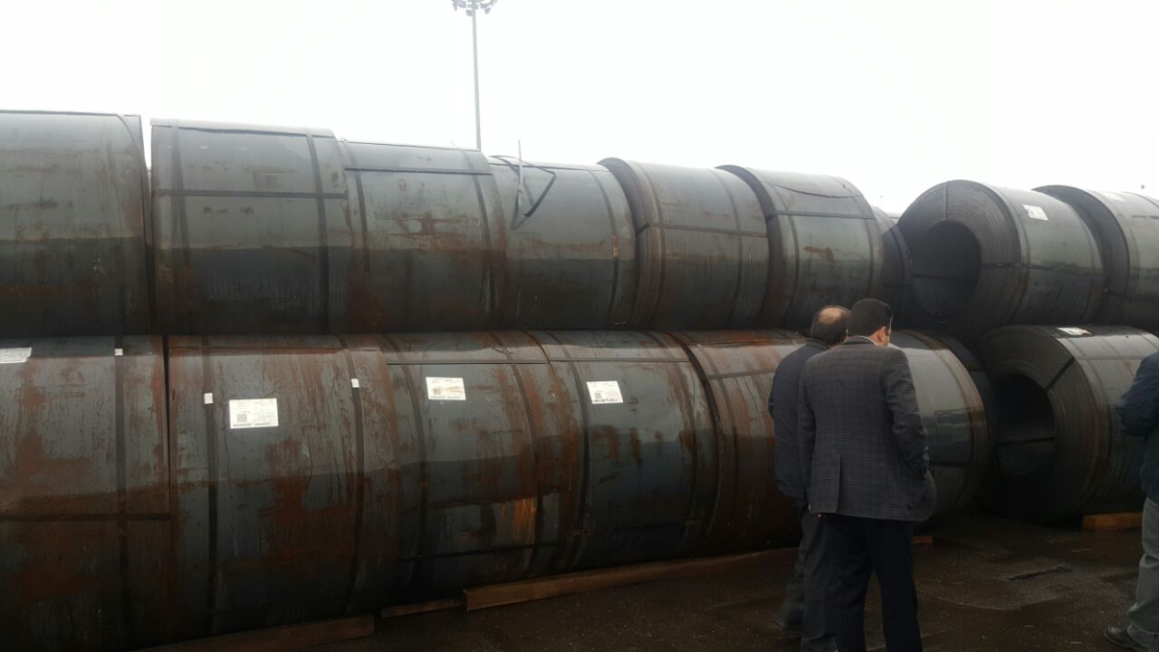
ویژگیهای بازرسی انواع فولاد درمقصد
دشواری پیاده سازی اصول و استانداردهای بازرسی و نمونه گیری :
عدم امکان نمونه گیری بصورت تصادفی((RANDOM
مشخص نبودن جامعه آماری و حجم نمونه های مورد نیاز براساس استانداردها و روشهای آماری
عدم امکان بازرسی سطح، ابعاد ، تلرانس ها ، ناخالصیها و سایر عیوب سطحی و داخلی محصول
عدم امکان نمونه برداری از لایه های داخلی کلاف
عدم امکان تغییر/تائید درجه کیفی محصول یا گرید فولاد
بررسیها و نمونه گیریها سلامت محصول را خدشه دار می کنند
عدم وجود رویه یکسان و هماهنگ در مبادی ورودی و گمرکات مختلف
عدم کنترل جنبه های زیست محیطی، بهداشتی و ایمنی محصولات

Slide 5
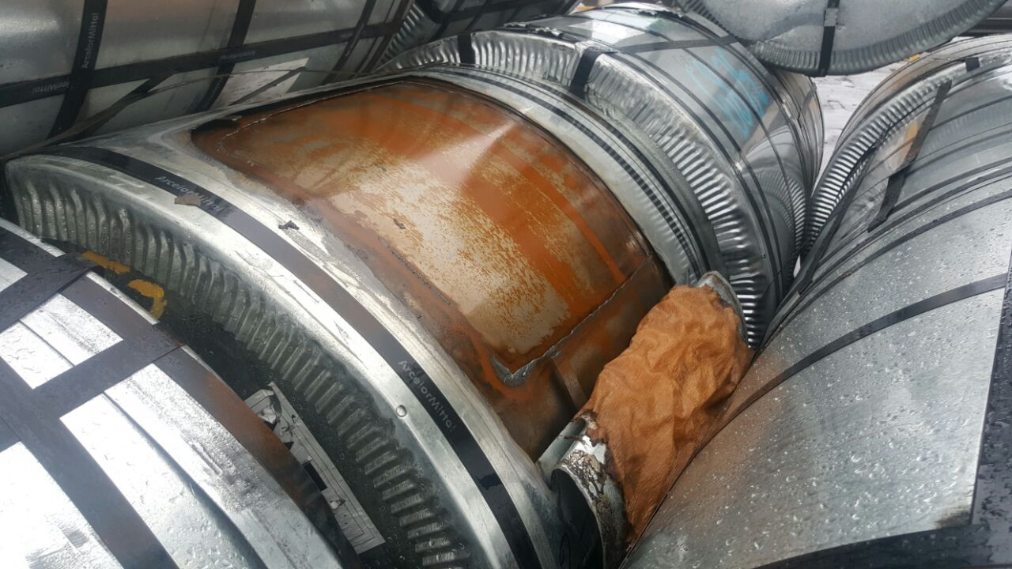
آسیب دیدن محصولات هنگام نمونه برداری

Slide 6
برنامه ریزی و سازماندهی فعالیتهای بهبود
ضمن تشکیل جلسات و هماهنگیهای لازم با سرکار خانم مهندس پیروزبخت ریاست محترم سازمان ملی استاندارد کشور و حضور و مشارکت تعدادی از مدیران ارشد و معاونین سازمان ملی استاندارد کشور یک پروژه تحقیقاتی با مشارکت دانشگاه صنعتی اصفهان،پژوهشکده فولاد،سازمان ملی استاندارد و انجمن تولید کنندگان فولاد بمنظوربهبود و ارتقا روشها و فرآیندهای فعلی با الگو برداری از تجربیات سایر کشورها سازماندهی و برنامه ریزی گردید.

Slide 7
طرح پیشنهاد و ارائه راه حل
سازمان ملی استاندارد کشور با برخورداری از دانش،تجربه و تخصص خود در حوزه های بازرسی،ارزیابی وکنترل مرغوبیت فولاد و انجمن تولید کنندگان فولادبا برخورداری از تجربیات اعضا خود در امر صادرات فولاد، روشها و فرآیندهایی که در سایر کشورهای جهان نظیر اتحادیه اروپا، هند، تایلند،روسیه، اندونزی و ... مورد استفاده قرار می گیرند را مورد مطالعه قرار دادند. پس از انجام این مطالعات مشخص گردید که روشهای فعلی که در حال حاضر تحت عنوان بازرسی و کنترل کیفیت در مقصد (گمرکات) اجرا می شوند درکشورهای پیشرفته دنیا کمتر مورد استفاده قرار می گیرندو امروزه عمدتا از ابزارها و رویکردهای دیگری که مبتنی بر تضمین کیفیت در مبدأ و محل تولید کالا می باشد، استفاده می گردد . لذا با الگوبرداری از مدل های بین المللی یک مدل بومی تحت عنوان IR-Marking یا طرح جامع ارزیابی کیفی تولیدکنندگان داخلی و خارجی فولادها طراحی گردید .

Slide 8
ارتقای روش(فرآیند) بازرسی محصولات فولادی
ارزیابی انطباق محصول
بازرسی حداقلی براساس نمونه گیری از محصول در مقصد
ارزیابی انطباق محصول بر اساس کنترل فرآیند تولید در مبدا
بازرسی کیفی

Slide 9
ویژگیهای مدل جدید بومی
از ویژگی این مدل و نمونه های مشابه خارجی می توان به توجه ویژه آنها به طور همزمان و یکپارچه به جنبه های کیفیتی،ایمنی، زیست محیطی و بهداشتی محصولات فولادی نظیر فولادهای ساختمانی، محصولات پوشش دار نظیر ورقهای گالوانیزه، رنگی و قلع اندود اشاره نمود که با پیش بینی ساز و کارهای لازم هم از حقوق مصرف کنندگان و هم تولیدکنندگان داخلی حمایت می کنند.

Slide 10
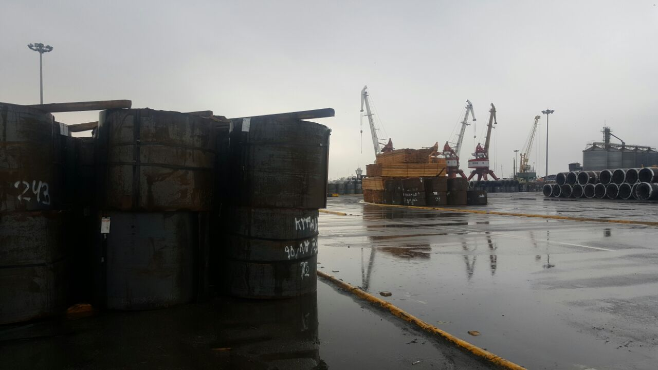
ویژگیهای مدل جدید بومی
ارزیابی انطباق در مبدا شامل:
ممیزی فرآیند تولید درکارخانه
بررسی سیستم مدیریت کیفیت شرکت سازنده و در نظر گرفتن
مواردی نظیر کالیبراسیون تجهیزات، تعمیرات سالیانه، رویه ها و
دستورالعملهای کنترل کیفیت تولید کننده و.....سازگار با مدلها
و استانداردهای بین المللی(ISO 9001)
نظارت برکیفیت مواد اولیه ، قطعات یدکی و صلاحیت
تامین کنندگان
ارزیابی صلاحیت و شایستگی کارکنان شرکت تولید کننده
در نظر گرفتن توامان شاخصها و جنبه های کیفی،ایمنی، زیست محیطی و بهداشتی محصولات(QHSE)

Slide 11
مزایای روشها و مدلهای ارزیابی انطباق در مبدا
لحاظ نمودن حساسیت ها/قوانین داخلی کشور برای فولادهای ساختمانی(جنبه های کیفیتی/بهداشتی/زیست محیطی و ایمنی)
حمایت کافی هم از مصرف کنندگان و هم تولید کنندگان داخلی
قابلیت استفاده و کاربرد بعنوان یک مدل ارزیابی و دسته بندی برای تولید کنندگان داخلی
الگوی مناسب جهت تعمیم به سایر کالاها
با توجه به موقتی بودن و ناکارآمدی روشهای تعرفه ای ،این مدل به عنوان یک مانع غیر تعرفه ای(Non Tariff Barrier) روش مناسبی برای افزایش هزینه های واردات به کشور برای تولید کنندگان خارجی بشمار می رود.
سطح بالا و قابل قبولی از کیفیت رابرای کالاهای حساس(ازجمله فولادهای ساختمانی و محصولات پوشش دار) فولادی تضمین می کند
مانع از ورود محصولات نامرغوب از همان از مبدا تولید می گردد
حذف هزینه های بازگشت یا درجه دو نمودن محصولات فاقد کیفیت می گردد
حذف موانع و مشکلات فعلی بازرسی در مقصد
سهولت ترخیص کالا درگمرکات

Slide 12
مراحل بعدی پروژه
طراحان مدل IR-MARKING از متخصصان و صاحبنظران حوزه استاندارد و کیفیت در کشور،اساتید دانشگاه و مدیران صنایع فولاد در کشور بوده و ازتجربیات کافی در امر تدوین استانداردهای ملی و بین المللی برخوردار می باشند.
پس از نهایی شدن و تصویب مدل طراحی شده توسط سازمانهای ذیربط(سازمان ملی استاندارد،.....) در ابتدا ارزیابی و ممیزی تولیدکنندگان داخلی بصورت داوطلبانه از بین اعضا انجمن تولید کنندگان فولاد انجام می گیرد.(بر اساس برنامه پروژه و به صورت PILOT)
این ممیزیها بر اساس رویه ها،شیوه نامه ها،دستورالعملها و چک لیستهای مرتبط با این استاندارد انجام و گزارشات
بازخورد(Feedback Reports) جهت برنامه ریزی و اجرای اقدامات اصلاحی و بهبود به سازمانهای ذیربط ارسال می گردد.
پس از انجام اقدامات اصلاحی ممیزی مجدد Follow Up)) توسط تیم ممیزی انجام و در صورت انطباق سیستم تولید کننده گواهینامه کیفیت ویژه IR- Marking با آرم و لوگوی سازمان ملی استاندارد کشور و انجمن تولیدکنندگان فولاد به این شرکتها اعطا می گردد ودر لیست شرکتهای صلاحیتدار قرار می گیرند .

Slide 13
مراحل انتهایی پروژه
در مرحله بعدی شرکتهای غیر داوطلب که به تشخیص انجمن تولید کنندگان فولاد در سطوح کیفی متوسط رو به پایین هستند در ابتدا تحت آموزش و مشاوره قرار می گیرند وسپس سیستمهای مورد نیاز توسط مشاورین منتخب و مورد تایید انجمن و سازمان ملی استاندارد در آنها استقرار می یابد و پس از انجام ممیزی و ارزیابی موفق به دریافت گواهینامه IR-MARKING میگردند.
در گام بعدی پروژه از طریق برخی شرکتهای تجاری معتبر داخلی فولاد(نظیر شرکتهای فولاد متیل،فلز تدارک،جهان متال اینترنشنال و......) هماهنگیها و اقدامات لازم جهت ممیزی برخی تولید کنندگان خارجی که واردات فولاد به کشور دارند(شرکتهای تولید کننده فولاد در کشورهای چین،کره،روسیه،قزاقستان،اوکراین و......) انجام ودر صورت انطباق سیستمهای آنها با مدل پیشنهادی به آنها گواهینامهIR-MARKING اعطا می گردد.
پس ازاین مرحله و جمع آوری و تحلیل نتایج حاصل از ارزیابی تولیدکنندگان داخلی و خارجی گزارشات لازم جهت تصمیم گیری نهایی مدیران ارشد کشور در وزارتخانه ها و سازمانهای مرتبط نظیر شورایعالی استاندارد،مجلس شورای اسلامی ،سازمان ملی استانداردو...... جهت اجباری و قانونی شدن طرح پیشنهادی انجام می گیرد.
در قسمت بعدی میز گرد ،جزئیات فنی و تخصصی مدل IR-MARKING ارائه می گردد.

Slide 14
با تشکراز توجه شما

